Slide 1

Java I/O在Android中应用
THANK YOU FOR WATCHING
主讲老师Alvin：2464061231

Slide 2

为什么要学习Java I/O
扎实的Java基础：
在对象序列化/Json解析/XML解析
zip压缩均需要以I/O作为其基础

Slide 3

讲师简介
曾就业于三星中国研究院及小米旗下互联网公司担任android任软件工程师及项目经理
拥有扎实的C/Java 基础，深入研究android系统多年。
讲课形象生动，热情洋溢
华南理工大学 软件工程 工程硕士
三星中国研究院 5 years
项目经理
小米科技 2 years
技术总监
Alvin

Slide 4
目 录
CONTENTS
Java I/O 概要设计
Java I/O 发展历史与详细介绍
File/RandomAccessFile
课程总结
装饰设计模式
I/O学习的关键方法
File操作
RamdomAccessFile
课程技术总结
交流互动
InputStream/OutputStream
Writer/Reader

Slide 5
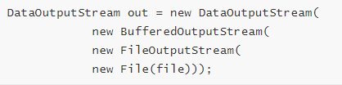
01
IO中经常看见的使用方式
这种嵌套是不是经常绕晕了？
这个嵌套的原理是什么？

Slide 6
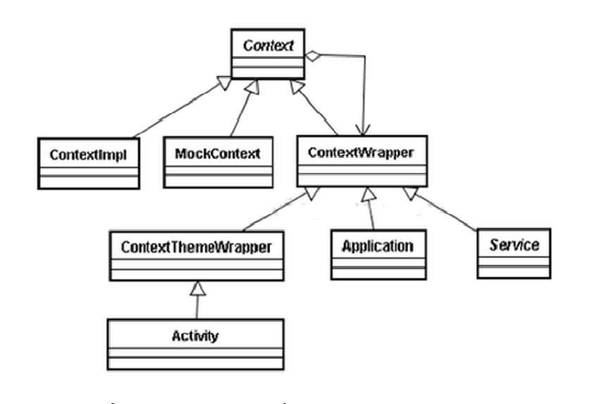
01
装饰模式之Android源码
Notes:
第一个作业，用装饰模式的角度分析context

Slide 7


01
装饰模式

Slide 8
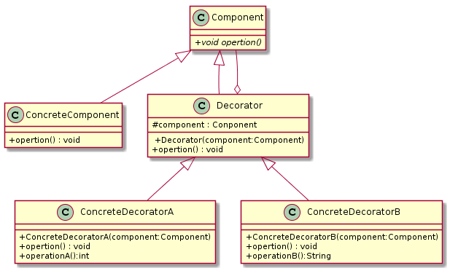
01
装饰模式
Component：组件对象接口
ConcreteComponent：具体的组件对象，实现组件对象接口，通常就是被装饰的原始对象。就对这个对象添加功能。
Decorator：所有装饰器的抽象父类，需要定义一个与组件接口一致的接口，内部持有一个Component对象，就是持有一个被装饰的对象。
ConreteDecoratorA/ConreteDecoratorB：实际的装饰器对象，实现具体添加功能。熟悉UML图的基本就明白了，但是像我这样不熟悉的还是写一点我们熟悉的代码描述吧。

Slide 9
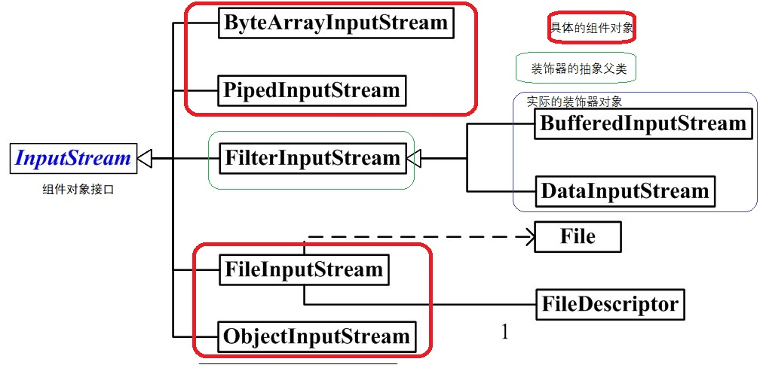
01
IO中的装饰器模式

Slide 10
01
IO学习的关键方法
挑战:Java IO的学习是一件非常艰巨的任务。
全面：它的挑战是来自于要覆盖所有的可能性。不仅存在各种I/O源端还有想要和他通信的接收端（文件/控制台/网络链接），而且还需要以不同的方式与他们进行通信（顺序/随机存取/缓冲/二进制/字符/行/字 等等）这些情况综合起来就给我们带来了大量的学习任务，大量的类需要学习。
历史：我们要学会所有的这些java 的IO是很难的，因为我们没有构建一个关于IO的体系，要构建这个体系又需要深入理解IO库的演进过程，所以，我们如果缺乏历史的眼光，很快我们会对什么时候应该使用IO中的哪些类，以及什么时候不该使用它们而困惑。
所以，在开发者的眼中，IO很乱，很多类，很多方法，很迷茫。

Slide 11
目 录
CONTENTS
Java IO 概要设计
Java I/O 发展历史与详细介绍
File/RandomAccessFile
课程总结
修饰设计模式
I/O学习的关键方法
File操作
RamdomAccessFile
课程技术总结
InputStream/OutputStream
Writer/Reader

Slide 12
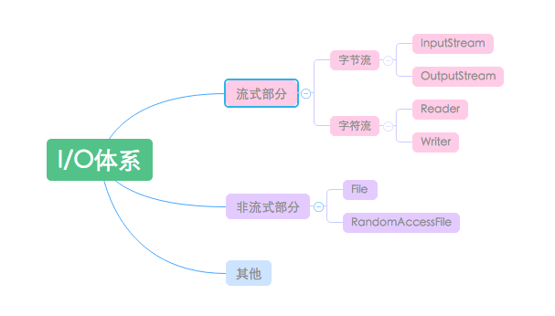
01
IO类结构

Slide 13
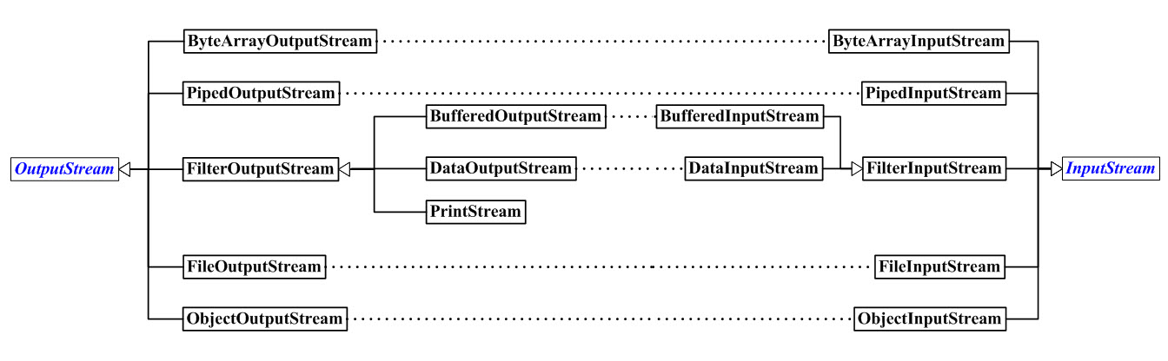
01
字节流的学习
OutputStream -> FileOutputStream/FilterOutputStream ->DataOutputStream->bufferedOutputStream

Slide 14
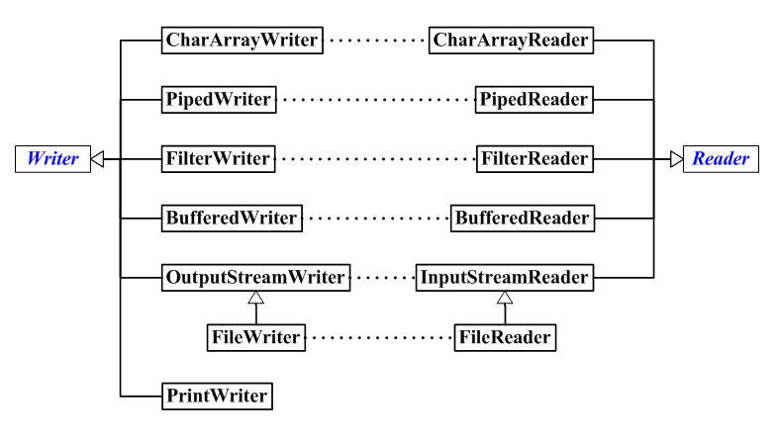
01
字符流的学习
Writer- >FilterWriter->BufferedWriter->OutputStreamWriter->FileWriter->其他
字符有一个 readline()
Notes:
Png, exe,zip 字节
Json。Xml 字符 reader
第二个作业：实操流

Slide 15
目 录
CONTENTS
Java IO 概要设计
Java I/O 发展历史与详细介绍
File/RandomAccessFile
课程总结
修饰设计模式
I/O学习的关键方法
File操作
RandomAccessFile
课程技术总结
交流互动
InputStream/OutputStream
Writer/Reader

Slide 16
01
RandomAccessFile
为什么要有RandomAccessFile？
多线程中分段下载
FileWriter/
FileReader
？
常用方法简介？
构造方法：RandomAccessFile raf = newRandomAccessFile(File file, String mode);
其中参数 mode 的值可选 "r"：可读，"w" ：可写，"rw"：可读性；
成员方法：
seek(int index);可以将指针移动到某个位置开始读写;
​ setLength(long len);给写入文件预留空间：
Notes:
File 打哪指哪
RandomAccessFile 指哪打哪

Slide 17

01
RandomAccessFile 特点和优势
RandomAccessFile不属于InputStream和OutputStream类系的它是一个完全独立的类，所有方法(绝大多数都只属于它自己)都是自己从头开始规定的,这里面包含读写两种操作
RandomAccessFile能在文件里面前后移动，在文件里移动用的seek( ),所以它的行为与其它的I/O类有些根本性的不同。总而言之，它是一个直接继承Object的，独立的类。只有RandomAccessFile才有seek搜寻方法，而这个方法也只适用于文件.

Slide 18
目 录
CONTENTS
Java IO 概要设计
Java I/O 发展历史与详细介绍
File/RandomAccessFile
课程总结
修饰设计模式
I/O学习的关键方法
File操作
RandomAccessFile
课程技术总结
作业
InputStream/OutputStream
Writer/Reader

Slide 19
01
作业
1：建议：学习 Java编程思想 中的IO章节部分
2：系统的总结流的用法以及类的结构图
3：将APP加固代码进行预先

